Slide 1
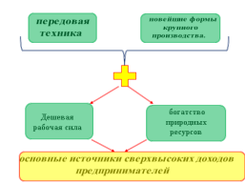
Экономическое развитие в годы
правления Александра III
Чупров Л.А. МКОУ СОШ №3 с. Камень-Рыболов Ханкайского района Приморского края

Slide 2
План
1. Общая характеристика экономической политики Александра III
2. Деятельность Н. X. Бунге
3. Экономическая политика И. А. Вышнеградского.
4. «Золотое десятилетие» русской промышленности.
5. Итоги осуществления экономической программы С.Ю. Витте

Slide 3
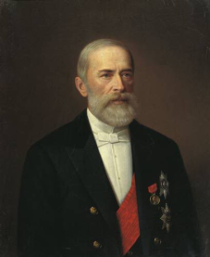
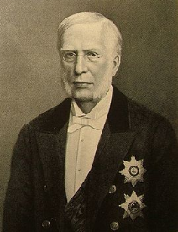
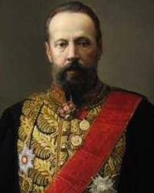
1. Общая характеристика экономической политики Александра III
Александр III назначал на ключевые экономические должности профес­сионалов своего дела :
Н. X. Бунге
И. А. Вышнеградский
С. Ю. Витте
Это были смелые реформаторы, считав­шие необходимым «решительным образом вступить на путь:
покровительственной политики отечественной про­мышленности»
совершенствования сбора налогов
развития железнодорожного строительства

Slide 4
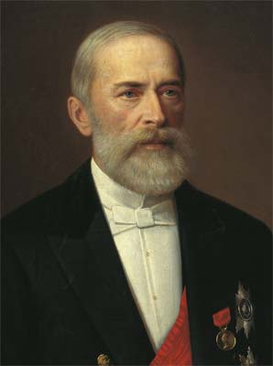
2. Деятельность Н. X. Бунге:
«Таможенные пошлины, взимаемые с товаров, при­возимых из-за границы, имеют первостепенное значение как мера, ограждающая отечественную промышленность от иностранного соперничества и способствующая разви­тию внутреннего производства».
Н. X. Бунге

Slide 5
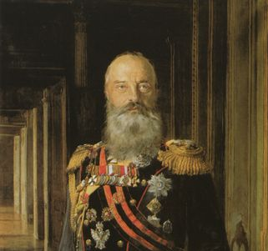
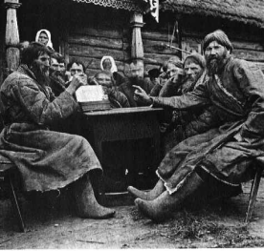
сторонник ускорения экономического развития
выступал против прямого финансирования промышленности государством.
главную задачу правительства Бунге видел в издании и выполнении благоприятных для развития экономики законов
Н. X. Бунге
На первое место ставил реформирование системы сбора налогов:
выступил за ослабление налогового обложения крестьян
провел снижение выкупных платежей
начал постепенную отмену подушной подати.

Slide 6
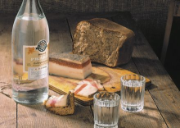
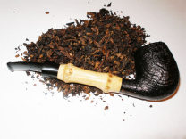
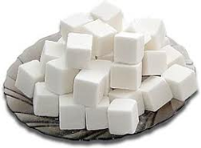
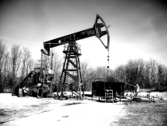
С целью возмещения потерь государства от этих мер;
Были введены косвенные налоги и налоги с доходов
Были установлены акцизные сборы на:
водку
табак
сахар
нефть
облагались новыми налогами:
промыслы
городские дома
тор­говля
доходы от денежных капиталов
повы­шались таможенные пошлины на товары, ввозимые из-за границы.

Slide 7
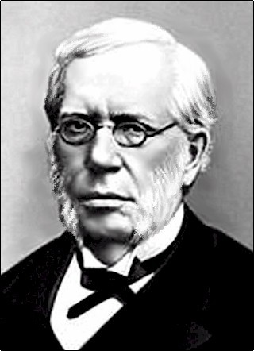
3. Экономическая политика И. А. Вышнеградского.
Министр финансов хотел остаться в своей должности – ничего особенного, должность-то не дворы мести! Но Вышнеградский перед этим много лет потратил на «укрепление рубля», безпрофицитного бюджета, создания таможенных органов, что просто хотел доработать на своём месте, чтобы самому воплотить в жизнь: «золотой рубль»; твёрдые таможенные пошлины для всего экспорта и импорта; и даже разработку мер по «борьбе с пьянством и алкоголизмом»
(В. Курицын «Родственники – переродственники»
Журнал «Однажды» №7 01. 03. 2010
И. А. Вышнеградский

Slide 8
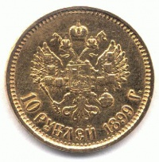
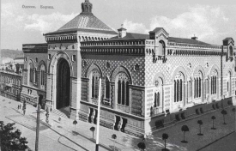
Главная задача - быстрое улучшение состояния денежного обраще­ния в стране.
ши­рокое участие в сделках на зарубежных биржах
накопление больших запасов денег
покупательная возможность рубля повысилась.
Биржа г. Одесса

Slide 9
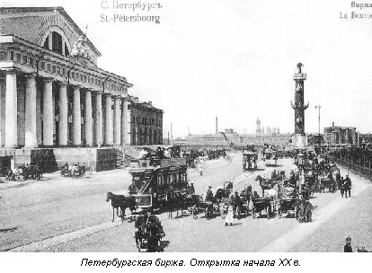
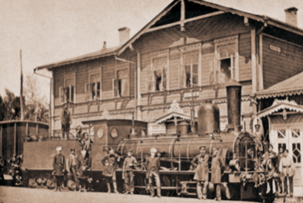
В таможенной политике
увеличивались пошлины (при Вышнеградском достиг­ли своей высшей точки)
В 1891 г. был учрежден новый таможенный тариф.
повышенными сборами теперь облагалось как ввозимое в Россию сырье, так и готовая продукция машиностроения.

Slide 10
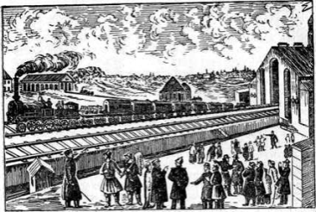
выступал за непосредственное участие государства в хозяйственной деятельности и особенно в создании благоприятных усло­вий для частного предпринимательства.
привлечение в Россию иностранных капиталов
пересмотр оплаты железнодорожных перевозок
введение винной мо­нополии.

Slide 11
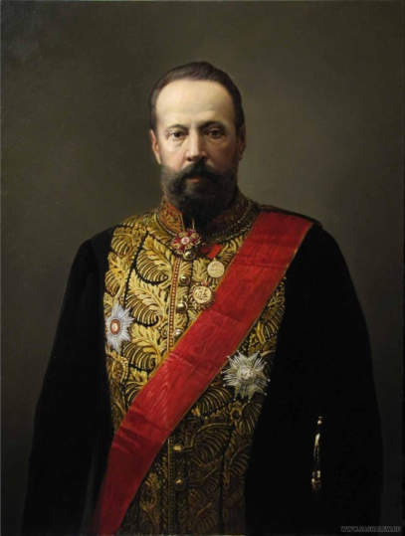
4. «Золотое десятилетие» русской промышленности.
Российский государственный деятель
министр финансов России (1892—1903),
председатель комитета министров
(1903—1905)
председатель Совета министров Российской империи
(1905—1906),
граф.
Сергей Юльевич Витте

Slide 12
Программа С. Ю. Витте
проведение жесткой налоговой политики
увеличение косвенных на­логов
введение государственной мо­нополии на производство и продажу водки;
дальнейшее увеличение тамо­женных пошлин, призванное огра­дить развивающуюся русскую про­мышленность от иностранной конку­ренции;
проведение денежной реформы с целью укрепления рубля, введение его свободного обмена на золото;
— широкое привлечение в страну иностранного капи­тала.

Slide 13
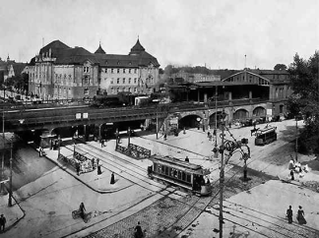
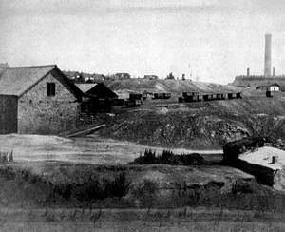
5. Итоги осуществления экономической программы С.Ю. Витте:
промышленное производст­во в стране удвоилось,
выпуск продукции тяжелой про­мышленности увеличился в 3 раза.
быстро развивались отрасли народного хозяйства, связанные с но­выми видами топлива — углем и нефтью.
В Донецком бассейне, где до 1887 г. было лишь 2 металлургических завода, к концу 90-х гг. действовало уже 17.

Slide 14
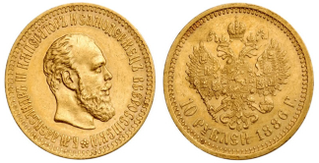
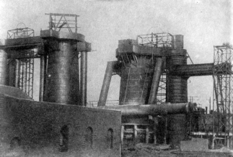
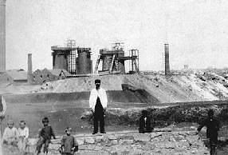
Приток денег из-за рубежа особенно возрос после ус­пешного завершения в 1897 г. денежной реформы, обес­печившей устойчивость рубля.
Повышение таможенных сборов также сделало более выгодным для иностранных предпринимателей не ввоз промышленных товаров, а их производство в самой России.

Slide 15
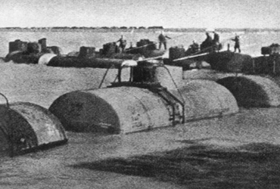
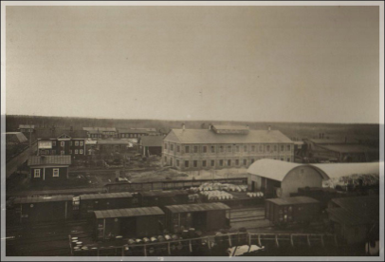
С 90-х гг. бурный рост переживала сосредоточенная на Кавказе нефтяная промышленность
Крупнейшей компанией являлось «Товарищество братьев Нобель». Фирма занималась добы­чей и переработкой нефти, а также строительством специ­альных судов и вагонов-цистерн для ее перевозки

Slide 16
передовая техника
новейшие формы крупного производства.
богатство природных ресурсов
Дешевая рабочая сила
основные источники сверхвысоких доходов предпринимателей

Slide 17
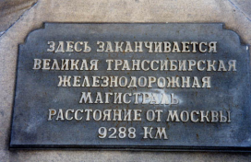
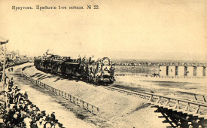
1893 г
начался мощный подъем железно­дорожного строительства.
Увеличение длины железных дорог в среднем свыше 2,7 тыс. км в год.
Начала создаваться единая транспортная сеть страны.

Slide 18
Итоги экономической политики
Из аграрной державы Россия
превращалась
в аграрно-индустриальную.

